Slide 1
Gamétogenèse-Spermatogenèse
Enseignante : Ait-Ali

Slide 3
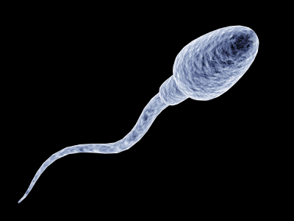
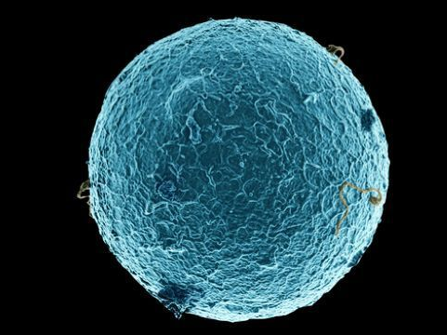
Rappel Cour 1
Gamétogenèse: différenciation des cellules germinales ou reproductrices, les gamètes.
L'isogamie est la condition selon laquelle les gamètes des deux sexes sont semblables (ex: champignons, algues).
Mais chez la plupart des espèces, les deux types de gamètes sont morphologiquement différents; il s'agit d'anisogamie ou hétérogamie:
gamète mâle:
spermatozoïde
gamète femelle:
ovule ou ovocyte

Slide 4
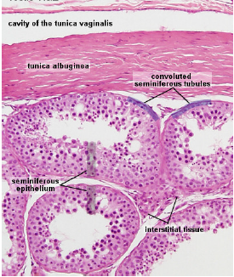
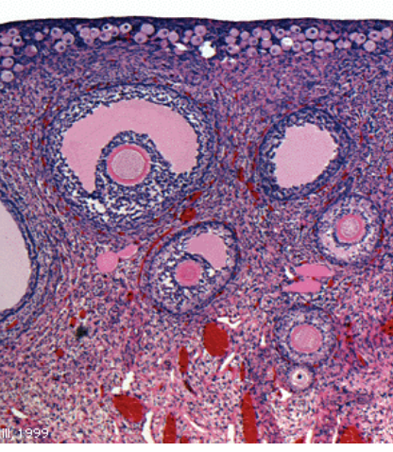
Rappel Cour 1
La gamétogenèse prend le nom de spermatogenèse ou d'ovogenèse, selon le sexe.
Elle se produit dans des organes spécialisés, les gonades:
gonade mâle: testicule
gonade femelle: ovaire

Slide 7
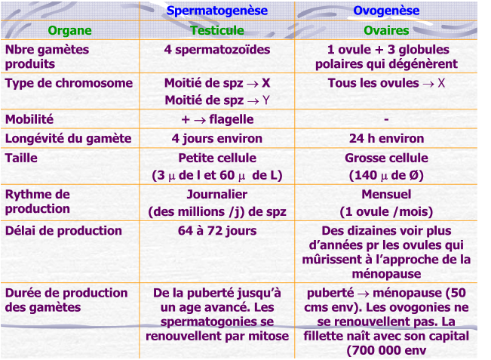

Slide 8
Les étapes de la gamétogenèse
On peut on décrire des stades communs à la spermatogenèse et à l'ovogenèse de toute espèce:
1- phase de multiplication: pendant laquelle les cellules germinales diploïdes, spermatogonies et ovogonies, se divisent par mitoses et augmentent leur nombre.
2- phase d'accroissement: les gonies cessent de se diviser par mitoses et prennent le nom d'auxocytes primaires: spermatocytes I et ovocytes I; leur volume augmente par accroissement du cytoplasme. Les auxocytes I entrent en prophase de la première division méiotique et répliquent leur ADN.
3- phase de maturation: marquée par la méiose. Les auxocytes I deviennent haploïdes pour donner les auxocytes secondaires: spermatocytes II et ovocytes II, puis, après la 2e division de méiose, spermatides et ovotides. Pendant cette phase se produit aussi une cytodifférenciation conduisant à l'anisogamie et résultant en la formation de gamètes fonctionnels mâle: spermatozoïde, et femelle: ovule.

Slide 9
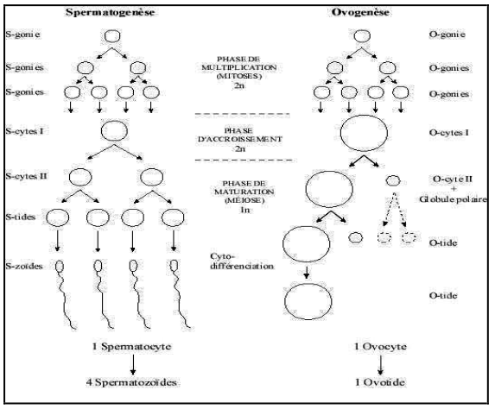

Slide 10
SPERMATOGENESE

Slide 13
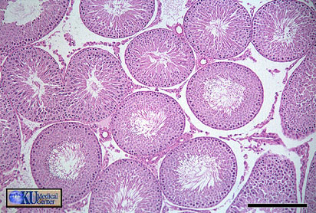
Coupe transversale de tubes séminifères

Slide 15
2N

Slide 17
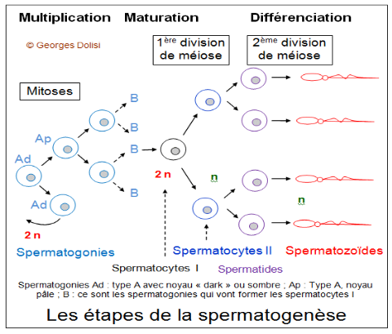

Slide 19
dans

Slide 20
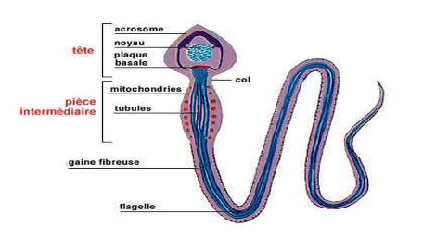
Tête: contient une vésicule acrosomale (l’acrosome) riche en phospholipides et glycoprotéines, ainsi que des enzymes lytiques.
Région intermédiaire: qui comprend la base du flagelle et l’appareillage énergétique (mitochondries).
Flagelle: assure la motilité du spz.

Slide 23
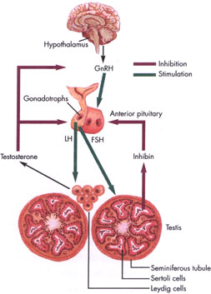
L’Axe Hypothalamo-Hypophysaire

Slide 25
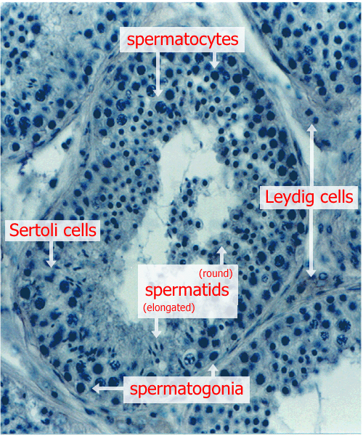

Slide 29
-

